Slide 1


Муниципальное бюджетное дошкольное образовательное учреждение
Центр развития ребенка детский сад «Колокольчик»
посёлка Витим МО «Ленский район» РС(Я)
«Экологическое воспитание
дошкольников в ДОУ»
Автор проекта:
Мельникова Татьяна Борисовна
2017 год

Slide 2
Актуальность: Проблема взаимосвязи работы на занятиях и в повседневной жизни в ходе экологического воспитания дошкольников изучена недостаточно, что и обусловило актуальность и выбор темы моего исследования «Экологическое воспитание дошкольников».
Цель: Изучить особенности предметно- развивающей среды по экологическому воспитанию дошкольника в современном ДОУ.
Задачи:
1. Проанализировать психолого-педагогическую литературу по проблемам экологического воспитания дошкольников.
2. Раскрыть необходимость взаимосвязи работы на занятиях и в повседневной жизни.
3. Выстроить план работы по экологическому воспитанию на занятиях и в повседневной жизни и апробировать его.

Slide 3
Тип проекта: исследовательский
Предмет: работа на занятиях и в повседневной жизни по экологическому воспитанию дошкольников.
Объект: экологическое воспитание в ДОУ.

Slide 4
Экологическая тропинка
Живой уголок
Уголки
экспериментирования, природные, выставочные
Зимний сад
Территория детского сада
Элементы ПРС
Мини - музей
Музыкальный зал
Изостудия
Физкультурный зал

Slide 5
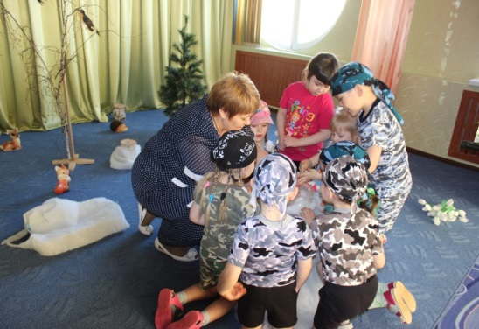
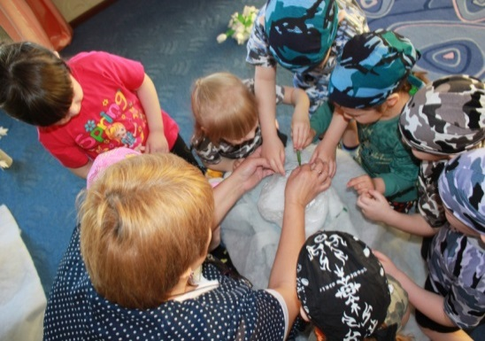
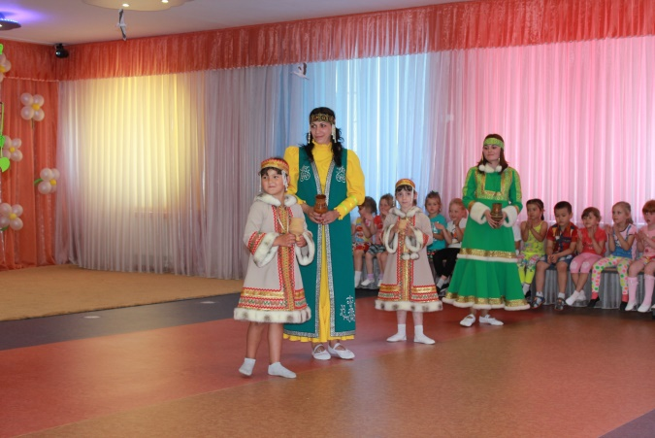
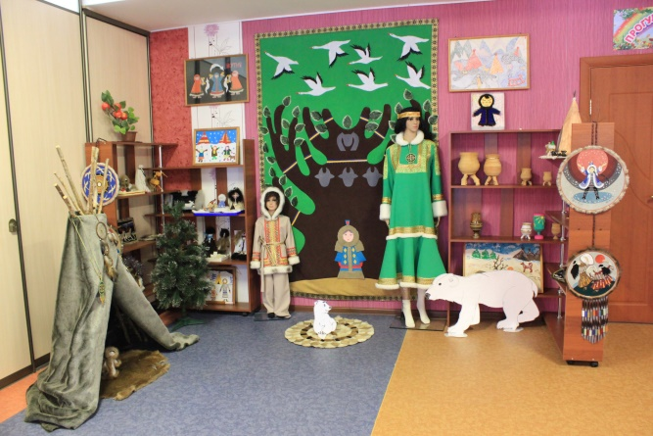
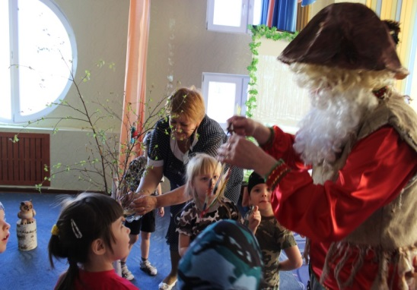
Музыкальный зал
Функциональная роль
Формы и методы работы
Эколого-эстетическая
Проведение экологических, фольклорных праздников,
,

Slide 6
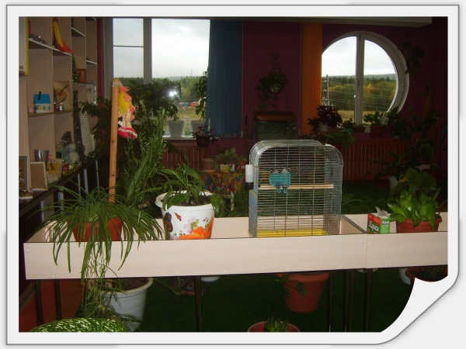
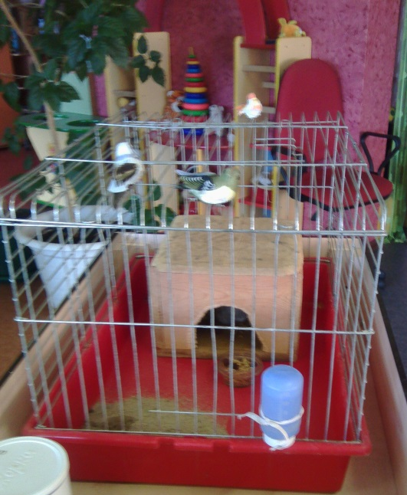
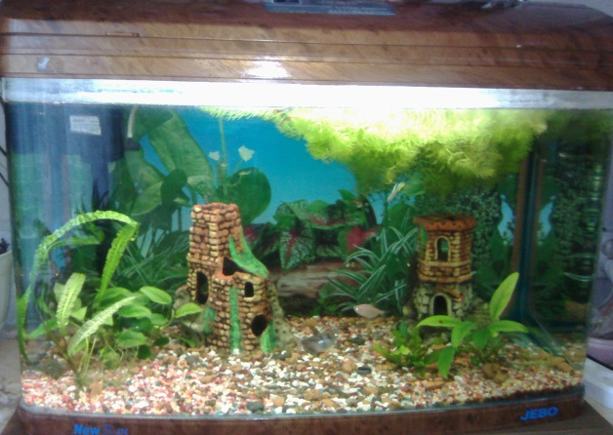
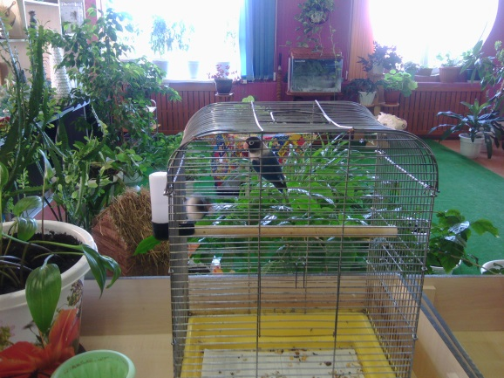
Живой уголок
Функциональная роль
Формы и методы работы
Релаксационная, познавательная, приобретение
навыков ухода за живыми организмами, воспитание бережного отношения к живым существам
Наблюдение, уход за растениями, животными

Slide 7
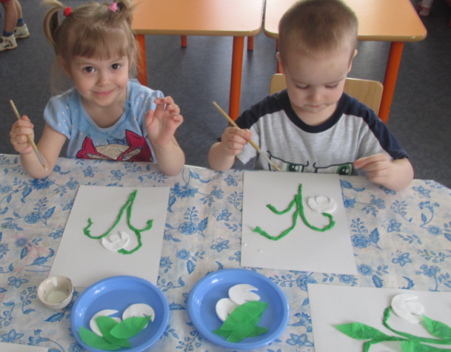
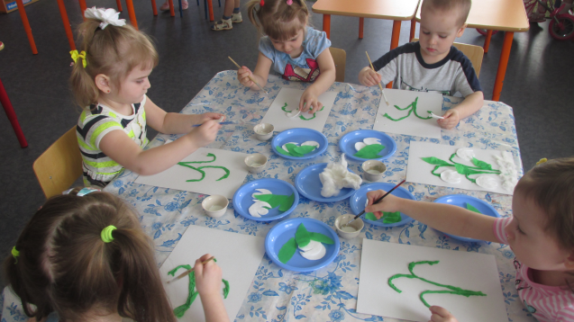
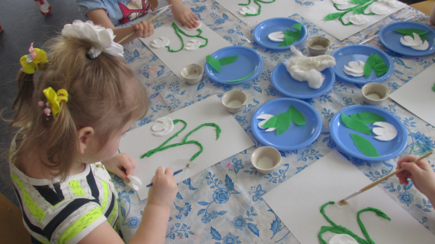
Изостудия
Функциональная роль
Формы и методы работы
Эколого-эстетическая, эмоциональная
НОД экологического содержания , игры

Slide 8
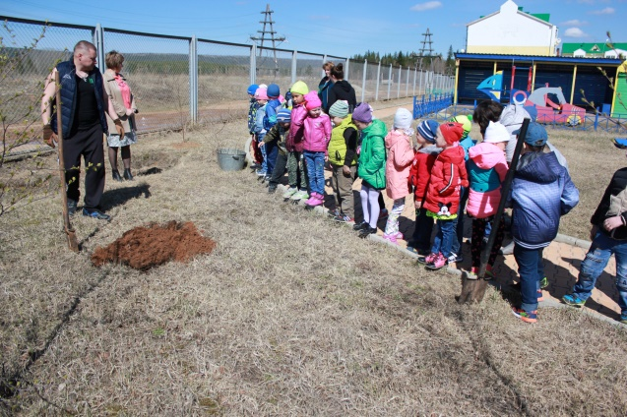
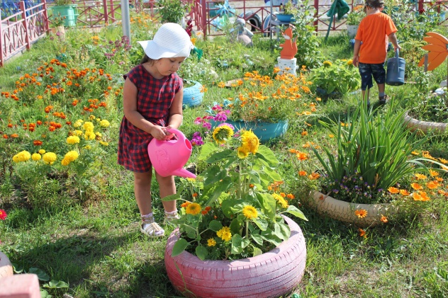
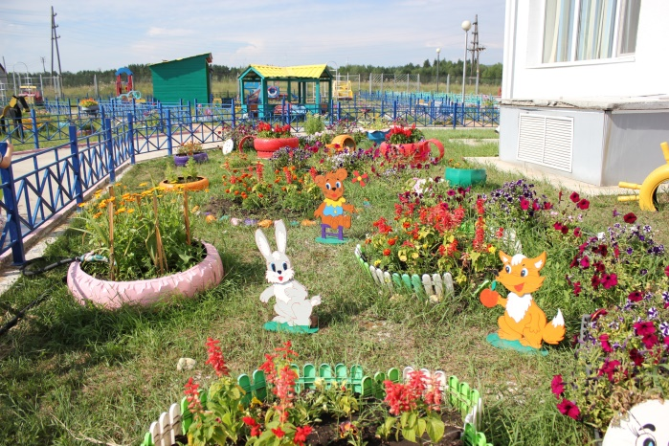
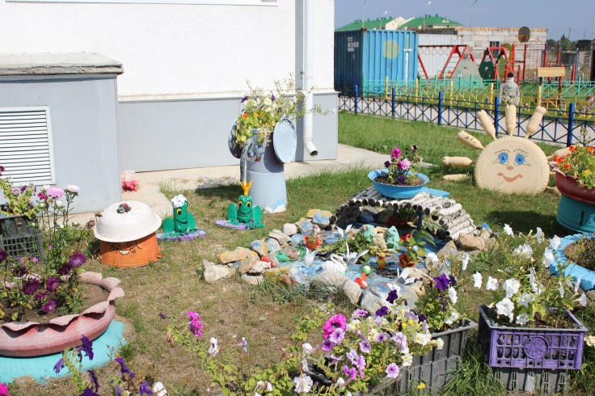
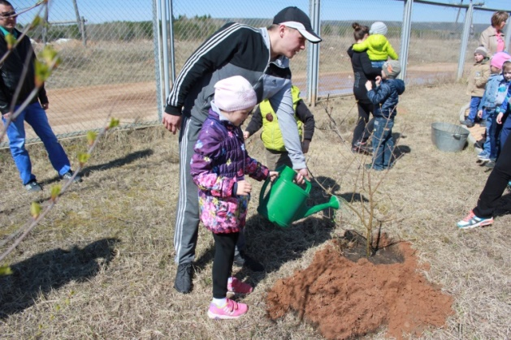
Территория детского сада
Функциональная роль
Формы и методы работы
Познавательная, эстетическая, игровая, развитие эмоциональной сферы
Создание фрагментов природных и культурных ландшафтов, игровых и спортивных площадок, проведение развлечений на воздухе

Slide 9
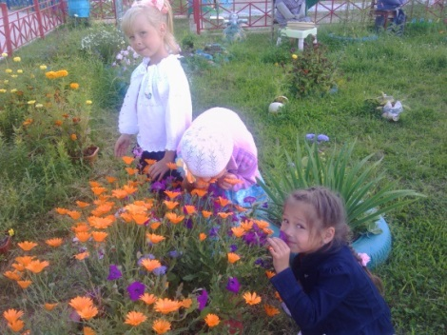
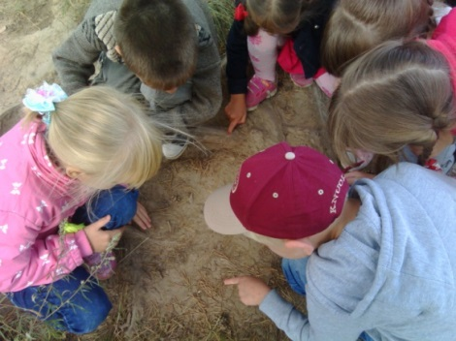
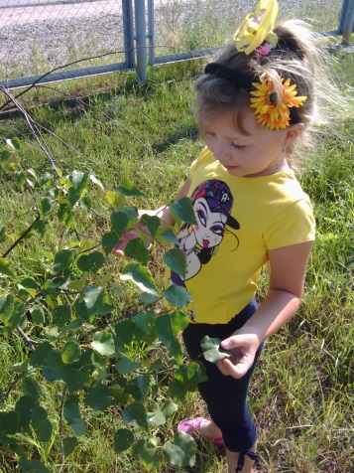
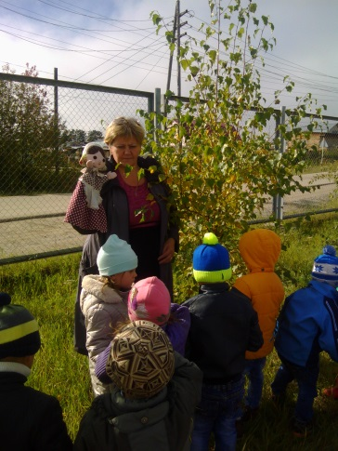
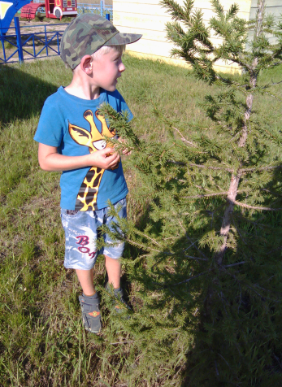
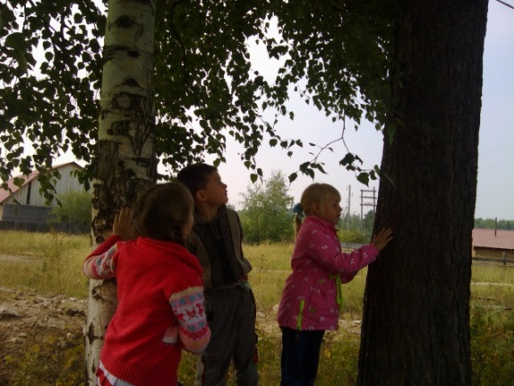
Экологическая тропинка
Формы и методы работы
Функциональная роль
Проведение комплексных занятий, учитывающих сенсорное развитие ребенка, знакомство с природными объектами, игры, театрализованные представления, исследовательская работа
Познавательная, развитие эмоциональной сферы, общение с природой

Slide 10
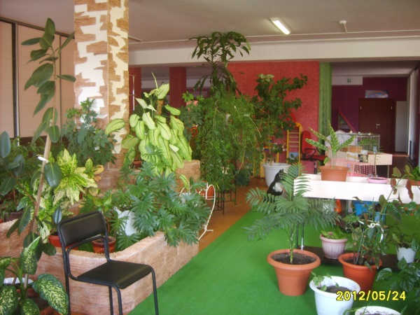
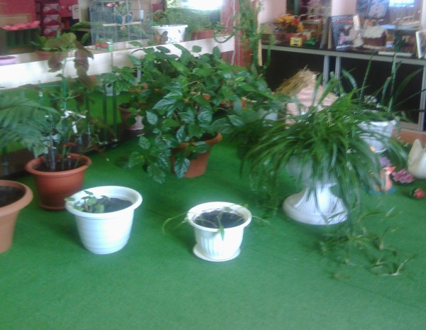
Зимний сад
Функциональная роль
Формы и методы работы
Познавательная, приобретение навыков ухода за живыми организмами, оздоровительная, релаксационная.
Самостоятельные игры, уход за растениями, отдых, наблюдения, оздоровительные упражнения.

Slide 11
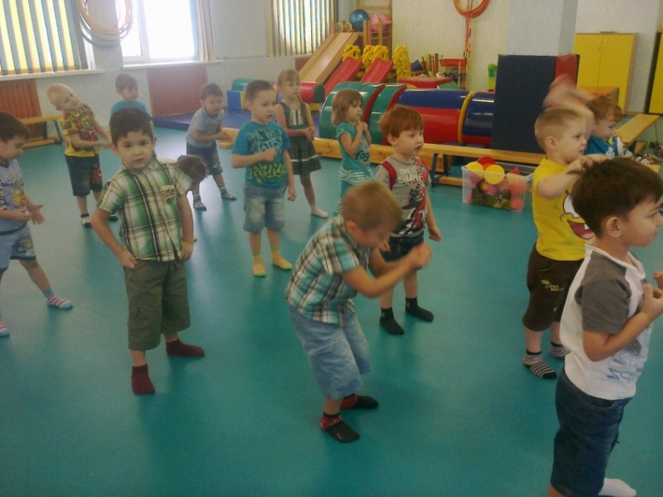
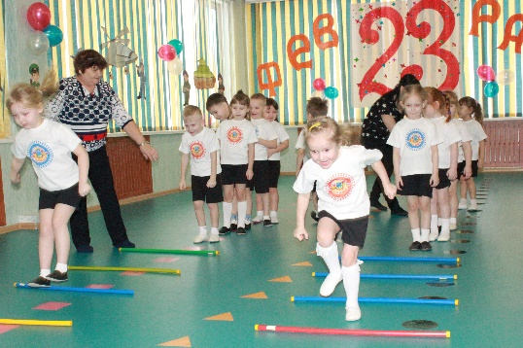
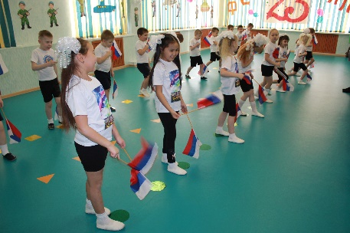
Физкультурный зал
Функциональная роль
Формы и методы работы
Оздоровление, физическое развитие
Подвижные игры, развлечения, связанные с темой природы

Slide 12
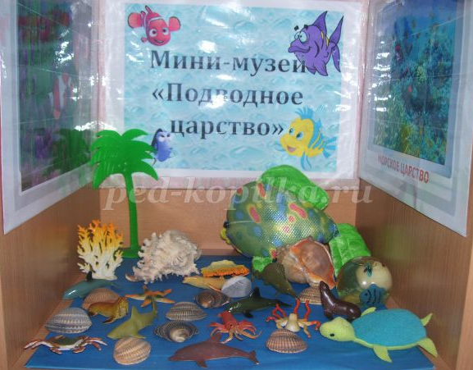
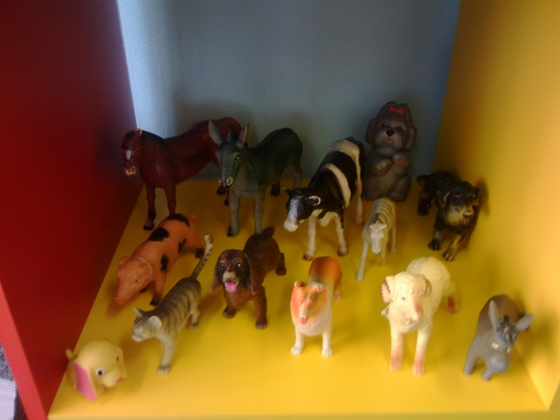
Мини - музей
Функциональная роль
Формы и методы работы
Познавательная, эстетическая, игровая, развитие эмоциональной сферы
Дидактические игры, тематический сбор элементов музея
МИНИ- МУЗЕЙ «Домашние животные»
МИНИ- МУЗЕЙ «Подводное царство»

Slide 13
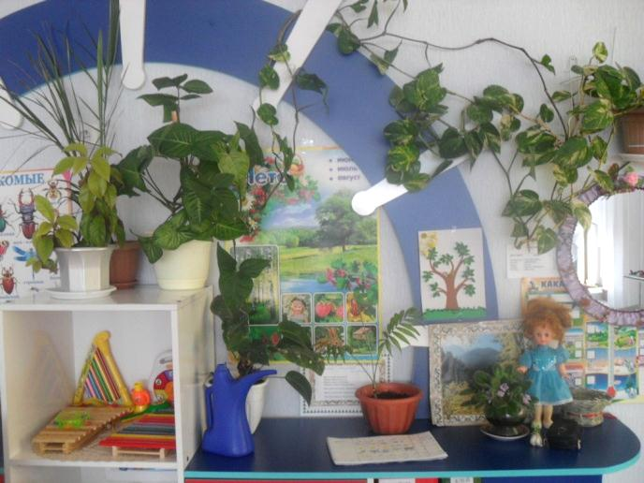
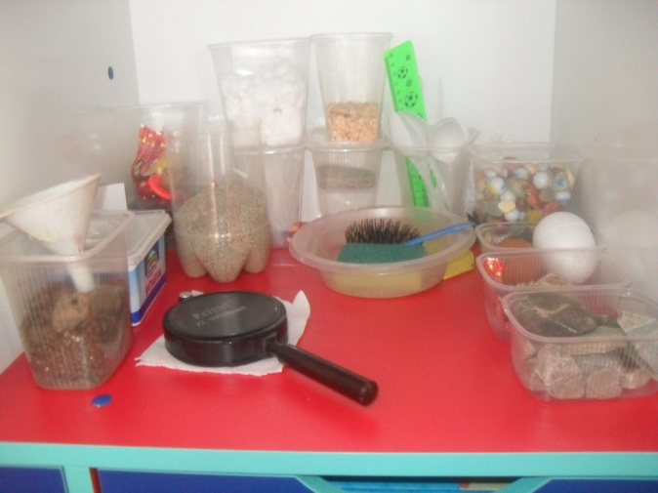
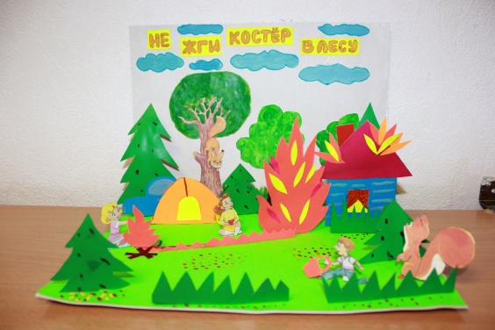
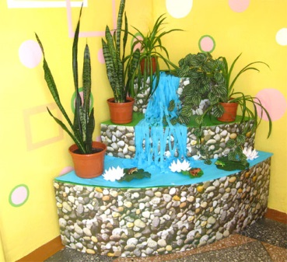
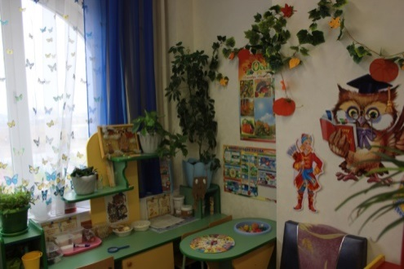
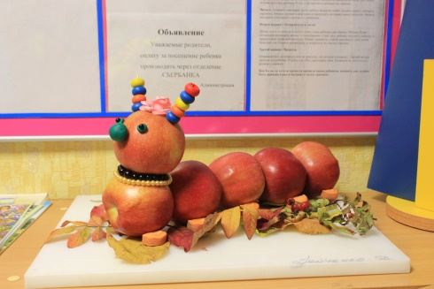
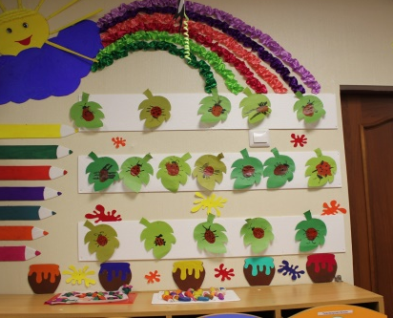
Уголки (центры) экспериментирования, природные, выставочные
Функциональная роль
Познавательная, эстетическая, эмоциональное интеллектуальное развитие, развитие воображения, приобретение навыков самостоятельности в работе
Формы и методы работы
Самостоятельные исследования, игры, тематические выставки детских работ

Slide 14
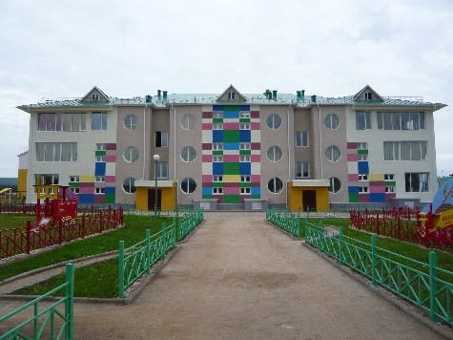
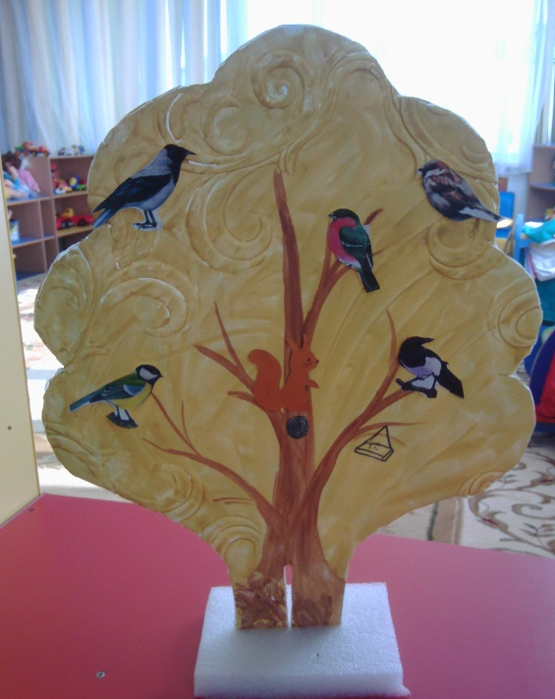
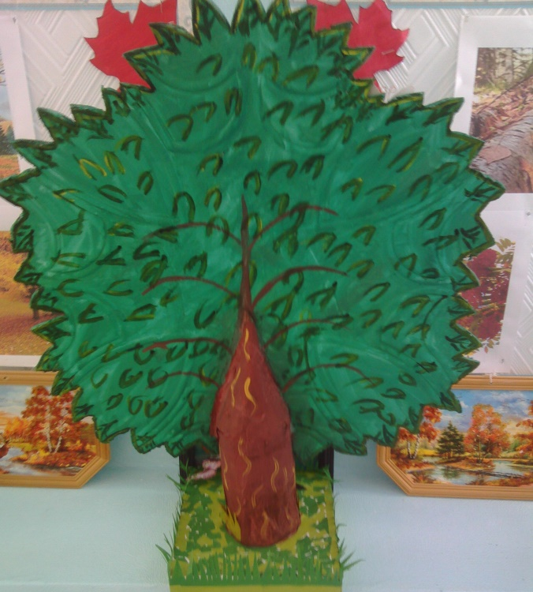
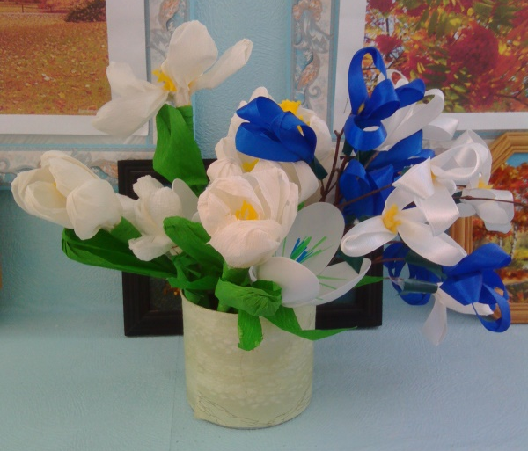
Н.А. Рыжова в своей книге «Развивающая среда дошкольных учреждений» пишет: «Детский сад – особое учреждение, практически это второй дом для сотрудников. А свой дом всегда хочется украсить, сделать уютным и теплым, непохожим на другие. Можно смело утверждать, что в нашем ДОУ руками педагогов и родителей созданы уникальные варианты развивающей среды

Slide 15
Исследование проходило в 3 этапа:
1 этап: изучение предметно-развивающей среды в ДОУ
2 этап: выявление уровня экологической воспитанности дошкольника и влияние на него системы занятий и работы в повседневной жизни.
3 этап: разработка системы мер по повышению уровня экологической воспитанности дошкольников.
В ходе исследования мы использовали следующие методы: изучение психолого–педагогической литературы, диагностика, наблюдение, беседа, изучение документации педагогов, работающих с детьми экспериментальной группы.
Гипотеза: экологическое воспитание дошкольников будет осуществляться эффективно, если:
1) будет вестись систематическая работа по наполнению и развитию ПРС по экологическому воспитанию
2) работа по экологическому воспитанию будет вестись системно, комплексно с детьми, родителями и педагогами.

